Slide 1
Git 入门指南
xubowen@HardwareSystem

Slide 2

Git 是什么
分布式 的 版本控制 软件
Linus Torvalds - git
--local-branching-on-the-cheap
--distributed-even-if-your-workflow-isnt
--everything-is-local
--distributed-is-the-new-centralized
--fast-version-control
Notes:
关于命名：https://www.quora.com/How-did-Git-get-its-name
Git is not an acronym. 'git' is British slang for a dumb, annoying, or generally unpleasant person. The joke is that Linus Torvalds (Linux creator) names his projects after himself, so he chose 'git' as the name of the SCM he made.
不断刷新 git-scm.com 首页：
--distributed-is-the-new-centralized / --fast-version-control / --everything-is-local / --distributed-even-if-your-workflow-isnt / --local-branching-on-the-cheap

Slide 3
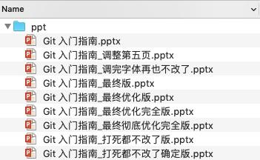
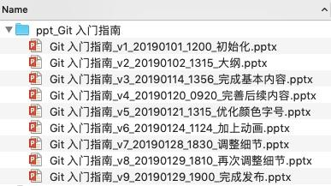
为什么要用 Git ：「效率」
管理组织文件
追踪文件变更
切换任意版本
便于多人协作

Slide 4
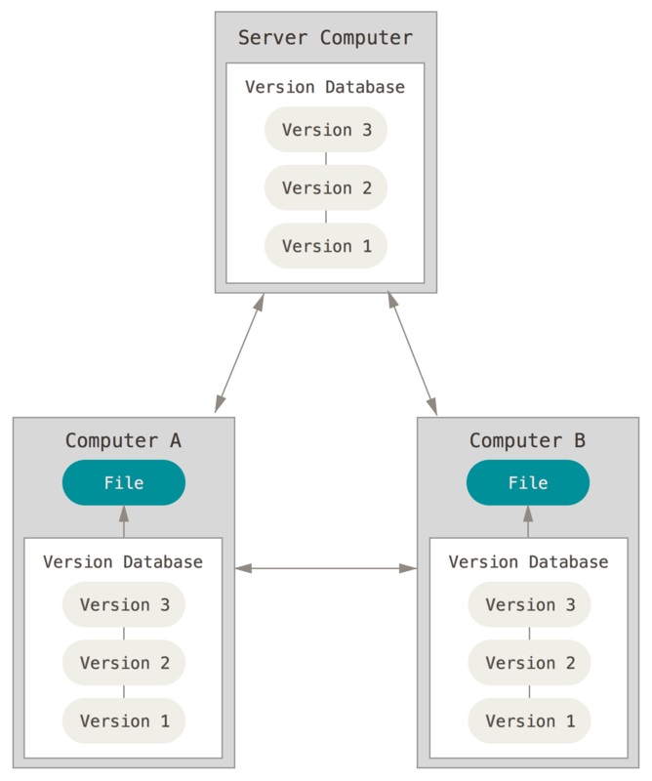
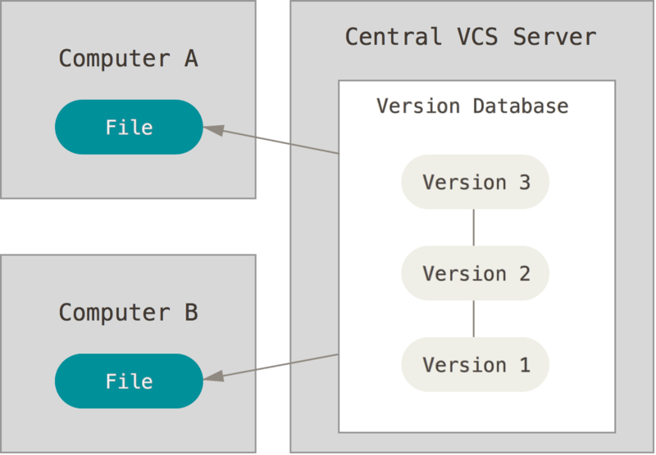
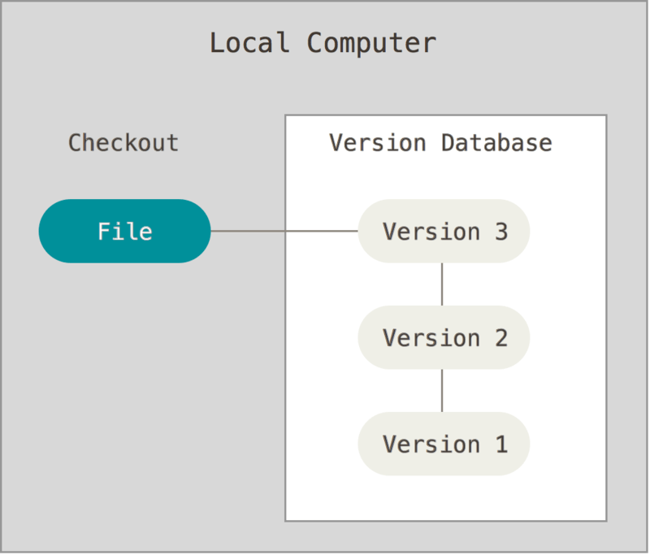
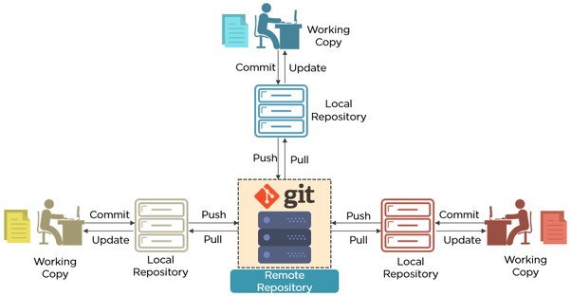
Git 的优势
本地版本控制：单人
中心化版本控制：多人协作，依赖中心节点（SVN）
分布式版本控制：多人、不受中心节点影响（GIT）

Slide 5
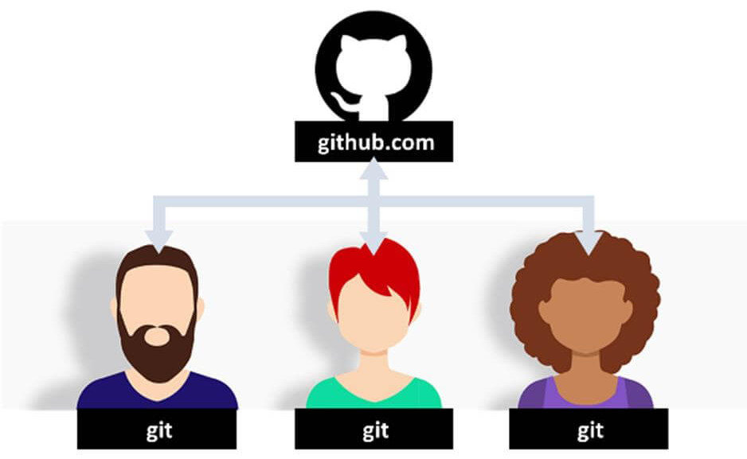


Git 为基础的系统
Keep-Android
Keep-iOS
Keep-Data
管理多个 Git 项目
权限控制
代码审查 Code Review
Keep-Web
Keep-AI
Keep-Android
Keep-Android
Keep-iOS

Slide 6
Git 使用要铭记
没事就 git status
没事就 commit 然后切个分支
几乎所有操作都有唯一 ID，reset 可以复原到这个状态
遇到问题观察 git 树，尝试 reflog

Slide 7
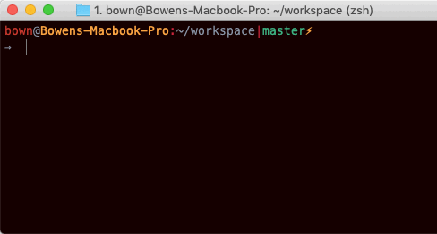
Git 准备：本地仓库初始化
初始化本地仓库，关联到远程
git init
git remote add origin [remote_url]
git pull origin master
clone 远程仓库到本地 ✅
git clone [remote_url]
origin = 远程仓库
Notes:
和 origin 的交互一般只有两种：向 origin 增加自己的代码 + 从 origin 拿同事的代码

Slide 8
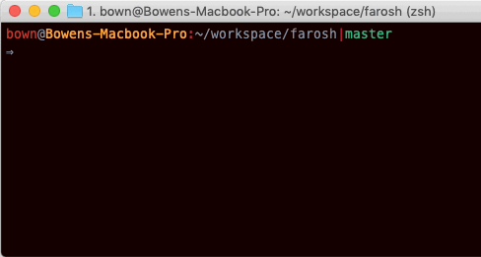
Git 准备：用户信息配置
本地和远程仓库通讯时验证身份
特定仓库 ✅
git config user.name[email]
/project/.git/config
全局配置
git config --global user.name[email]
~/.gitconfig
Notes:
延伸：如果希望 phab.gotokeep.com 和 github.com 使用不同的 email、rsa 密钥
> vim ~/.ssh/config
增加:
Host github.com
IdentityFile ~/.ssh/id_rsa_github
Host phab.gotokeep.com
IdentityFile ~/.ssh/id_rsa_keep

Slide 9
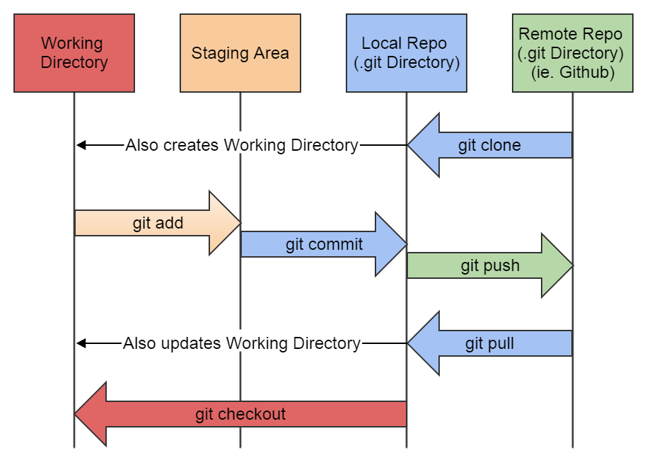
Git in Practice: 开发来 Keep 后第一个功能
Git 的主要操作区域
Working 工作区
Staging 暂存区
Local 本地仓库
Remote Repo = origin
向 origin 提交自己的代码
从 origin 拉取同事的代码
Unmodified
git checkout
git fetch
rm
git reset
没事多 git status

Slide 10
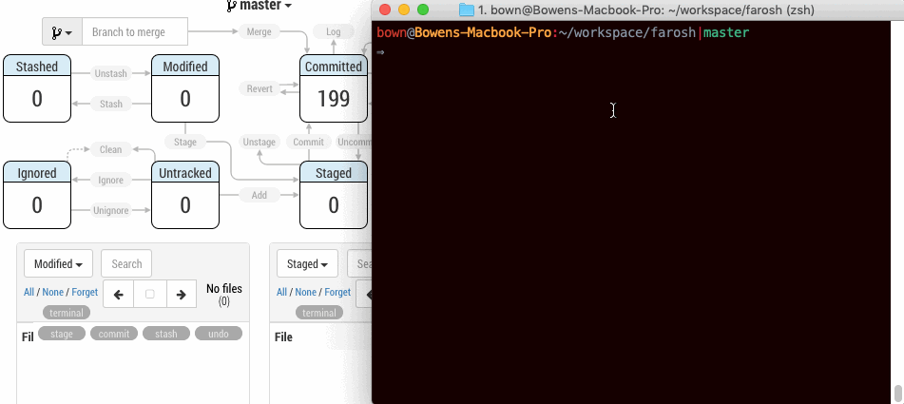
Git in Practice: 操作区变化 add/commit

Slide 11
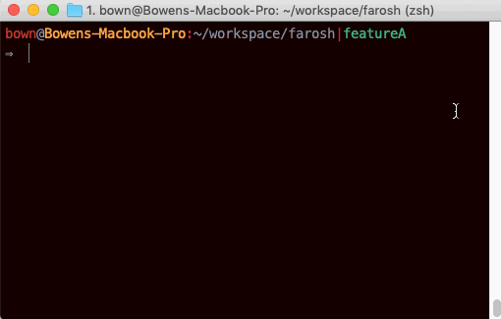
Git in Practice: 保存临时工作 stash
不建议：stash 多了容易乱
用 branch 替代，带有上下文更好理解

Slide 12
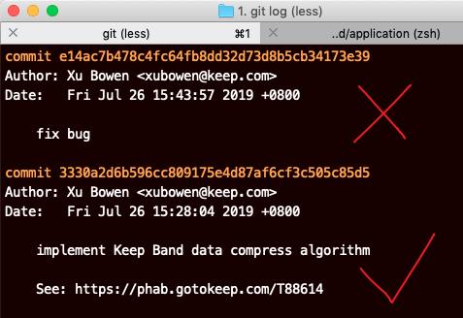
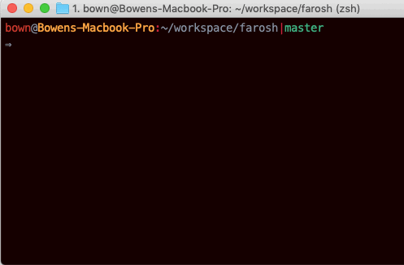
Git in Practice: 提交信息写错了！--amend
Commit Message 书写原则：
简短、清晰描述地做了什么
最好附上 Task 链接
amend：把暂存区的内容合并到最后一个 Commit，并修改 Commit 信息

Slide 13
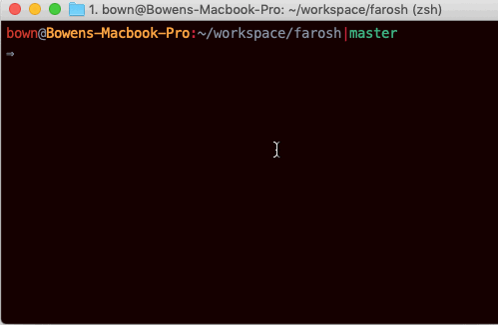
Git in Practice: 提交第一个功能代码 push
git push
arc diff & arc land
高危参数：--force ⚠️
强行改变远程 git 树（删除）
仅当远程分支只有自己使用

Slide 14
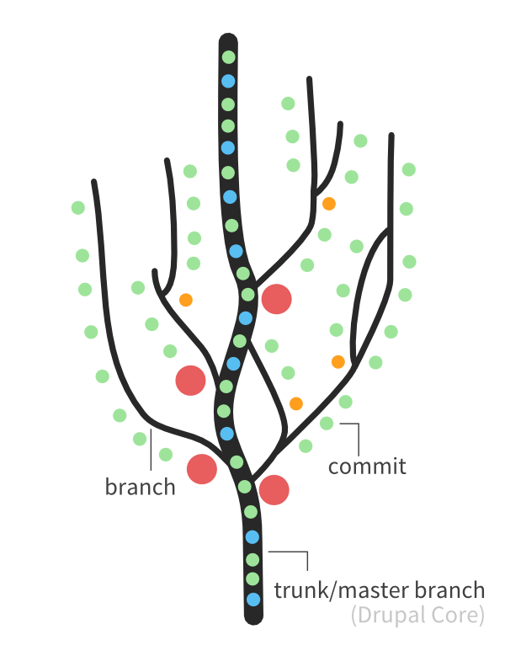
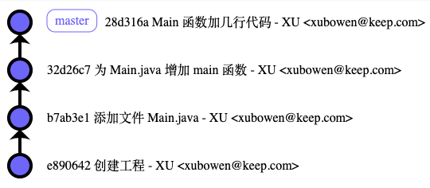
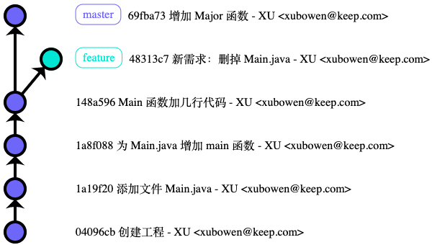
Git in Practice: 同时接到多个开发任务 branch
每个 Commit 都是在父 Commit 的基础上变更
任何时候都可以分叉备份旧工作，开始做新事情
向上生长 + 分支 = git 🌲
没事儿多切分支

Slide 15
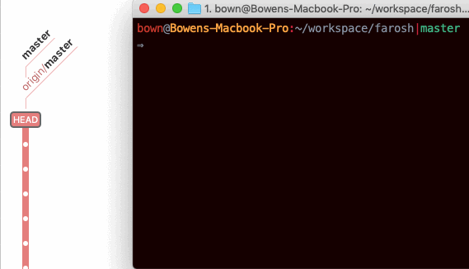
Git in Practice: 同时接到多个开发任务 branch
HEAD：当前操作的分支的顶部
常用指令：
创建分支：git branch [branch]
切换 HEAD：git checkout [branch]
创建并切换：git checkout -b [branch]
创建并复制远程分支：git checkout -t origin/[remote_branch]

Slide 16
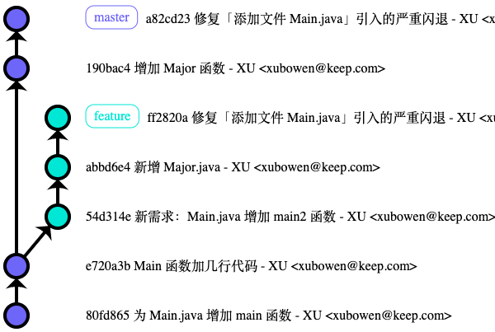
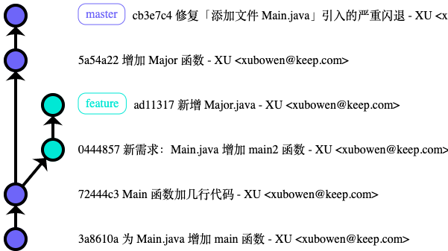
Git in Practice: 提交合并多个分支 cherry-pick
丰收季节选择最好的果子
把其他分支的 Commit 拿过来
常用指令：
取一个果子：git cherry-pick [commit_id]
取一串果子：git cherry-pick [commit_id_1]..[commit_id_2]

Slide 17
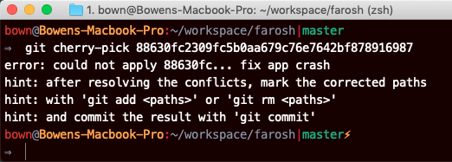
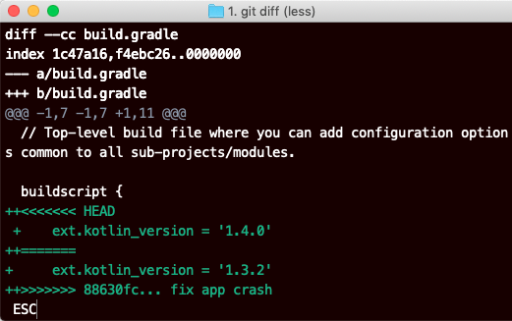
Git in Practice: cherry-pick 出现冲突了！
摘过来的 commit 和 master 上某个 commit 修改了同一个文件
找到当事人确认保留哪段，修改之后 add & cherry-pick --continue

Slide 18
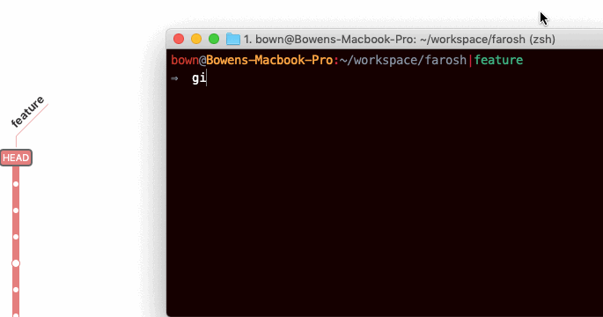
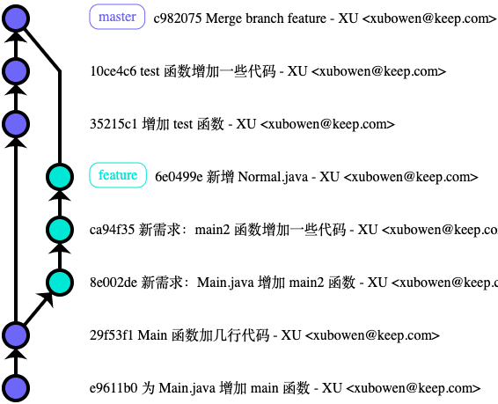
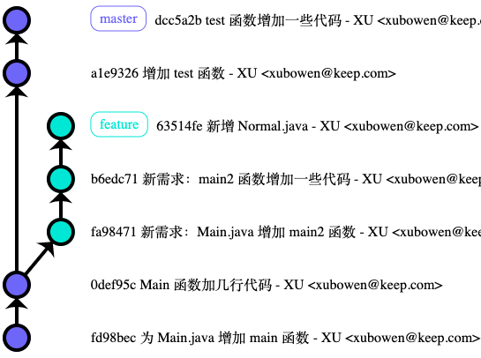
Git in Practice: 开发分支要合并主干了 merge
HEAD 切换到 master
执行 git merge feature
如果 master 分支在分叉处又有生长，会生成 Merge Commit

Slide 19
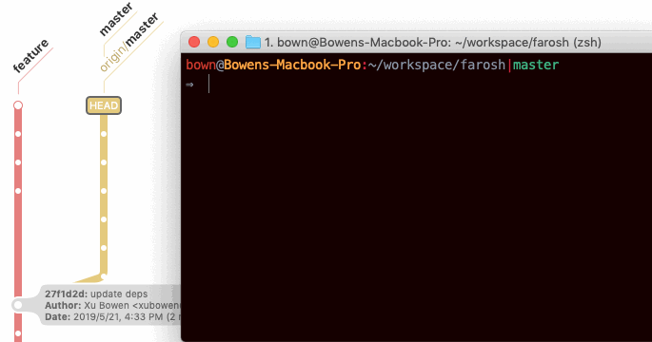
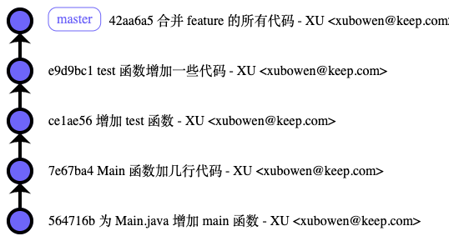
Git in Practice: Merge Commit 不好看？squash
目的：消除 Merge Commit 和环路
方式：压扁 feature，放到暂存区，自行 commit
缺点：丢失历史提交细节

Slide 20
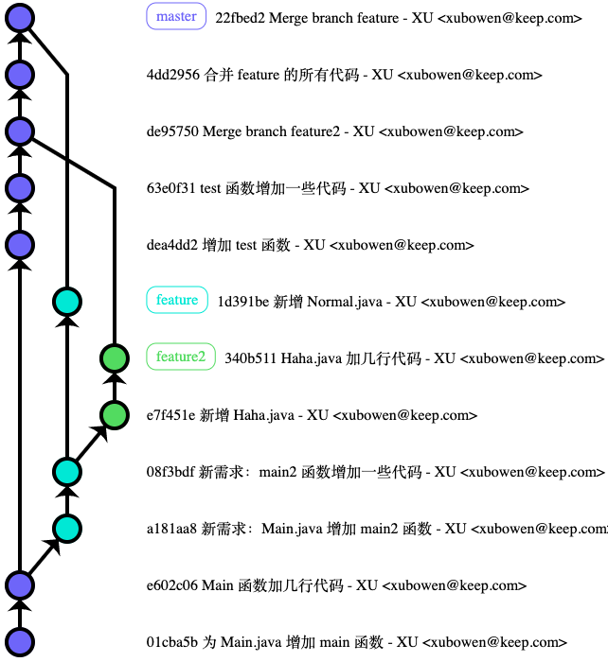
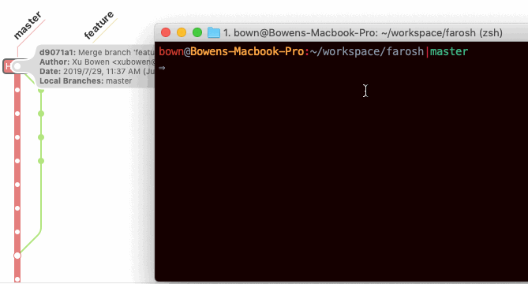
Git in Practice: 更优雅的解决方案 rebase
干掉 Merge Commit，同时保留细节
保持 Git 树清爽，便于每个人阅读/回滚

Slide 21
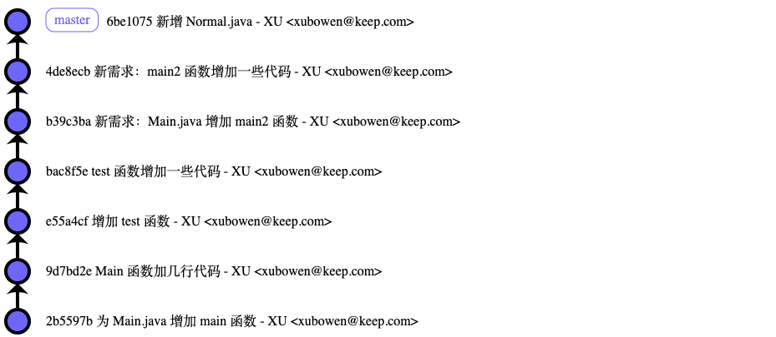
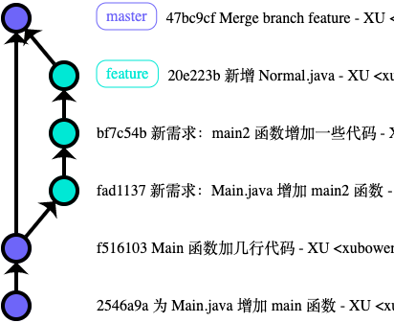
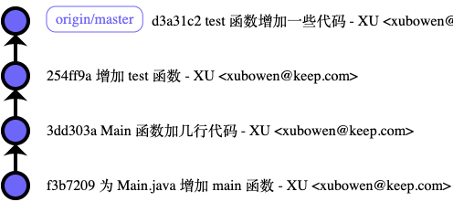
Git in Practice: 分解来看 rebase 到底做了什么
Local Repo
Remote Repo
新的 base
base，要 re 的就是这里
远程新增部分
切分支时相同部分

Slide 22
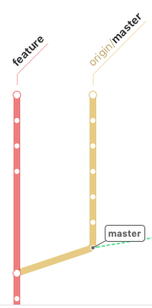
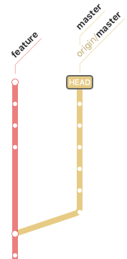
Git in Practice: 持续和远端保持同步 fetch/pull
目的：从 origin 拉取最新代码
在本地 master 没有 commit 时用 pull
也可以使用 fetch + rebase

Slide 23
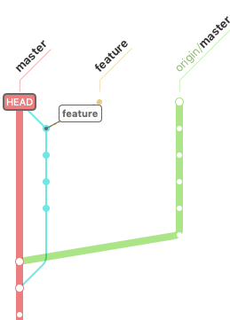
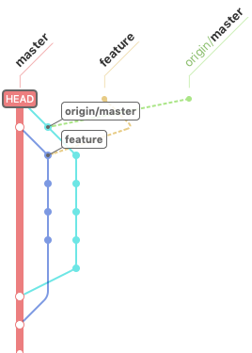
Git in Practice: 慎重使用 pull
pull = fetch + merge
本地 master 如果有 feature 提交，pull 之后是把 origin/master 给 merge 过来
如果有代码冲突，需要解决两遍

Slide 24
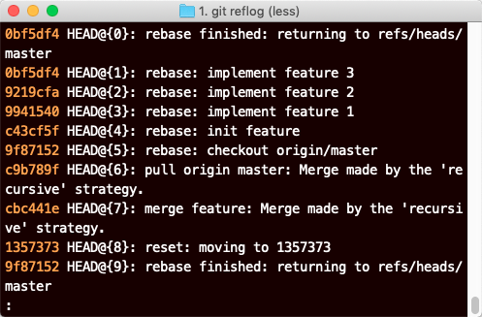
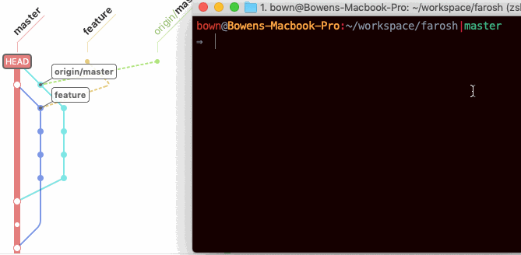
Git in Practice: 做了奇怪的操作后悔了 reflog
万能的 reflog：几乎任何对 HEAD 做的操作都可以反悔（commit, rebase, pull ...）
reflog + reset --hard 回退

Slide 25
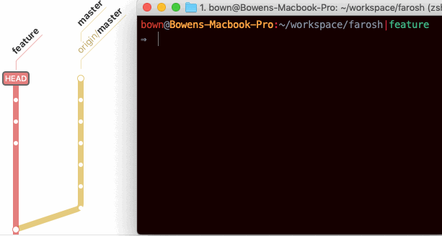
Git in Practice: 代码没合，需求被砍了 reset
干掉指定 Commits 并放到工作区（再 checkout 可以彻底干掉）
加上 --hard 自带 checkout 效果
指定 commit 范围：
HEAD^ 顶部的第一个 commit
HEAD~N 顶部的 N 个 commit
commit-Id 这个 commit 以上的全干掉

Slide 26
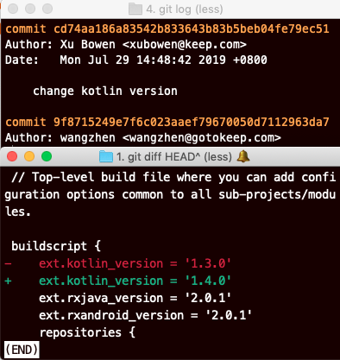
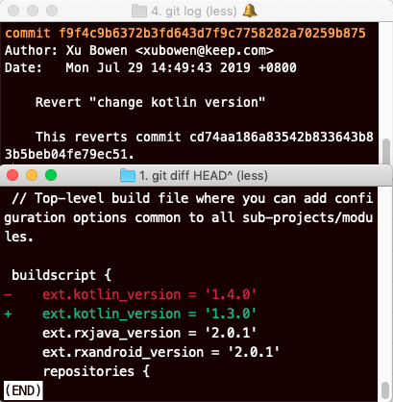
Git in Practice: 代码合了，需求被砍了 revert
指定某个 commit-id，生成一个镜像 commit（内容全是反向）
不是直接删除 commit

Slide 27
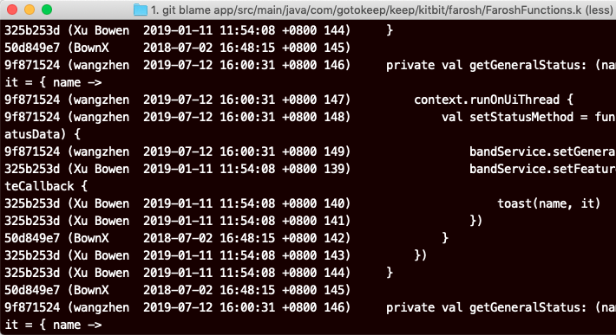
Git in Practice: 古老无注释代码寻主 blame
代码行粒度追踪上一个修改人

Slide 28
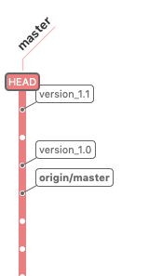
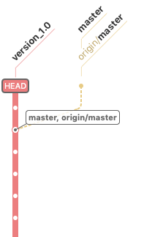
Git in Practice: 要发布稳定版本了 branch/tag
branch 的稳定版本可以继续修改（pick 新的 bugfix commit）
tag 的版本无法再修改
git show-ref 显示 tag 对应的 commit

Slide 29
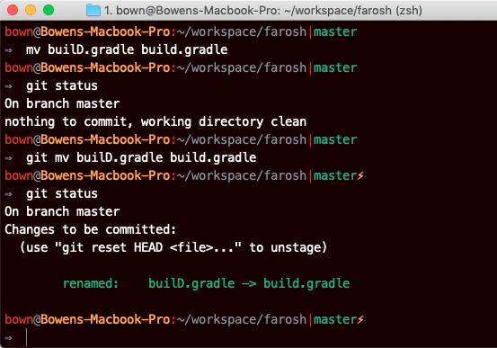
Git in Practice: 想修改文件名大小写 mv
git 默认大小写不敏感
git config core.ignorecase false
git mv

Slide 30
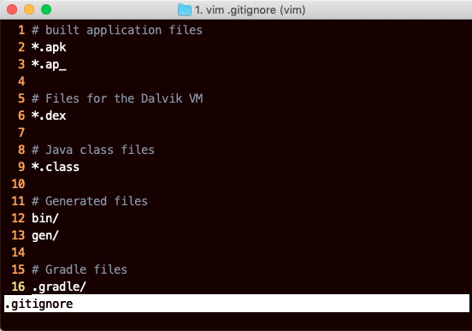
Git in Practice: 某些文件不需要 git 追踪
缺点：只对新增文件有效
vim project_path/.gitignore
一般放 IDE 自动生成的文件

Slide 31

Git in Practice: 使用中遇到遇难问题
观察 git 树，组合操作
reflog 尝试回退
commit + branch 保存工作，把 master 给 reset --hard 再 cherry-pick
重新 clone

Slide 32
让 Git 使用更高效
入门：指令和工作区 Cycligent Git Tool
进阶：Git 树变化 GitUp
熟练：git alias + gitk（自带的简易 GUI）
精通：官方的 Reference
备选：全功能 Git 工具 SourceTree、Tower 等
Notes:
> vim ~/.gitconfig
简单常用的 alias
[alias]
st = status
co = checkout
pl = pull
df = diff
br = branch
pl = pull
cp = cherry-pick
cm = commit
rs = reset
lg = log --graph --pretty=format:'%Cred%h%Creset %ad %s %C(yellow)%d%Creset %C(bold blue)<%an>%Creset' --date=short

